Slide 1
ЕГЭ устная часть

Slide 2
Задание 4
Task. Study the two photographs. In 1.5 minutes be ready to compare and contrast the photographs.
give a brief description (action, location)
say what the pictures have in common
say in what way the pictures are different
say which kind of life you’d prefer for wild animals
explain why
You will speak for not more than 2 minutes (12 – 15 sentences). You have to talk continuously.

Slide 3
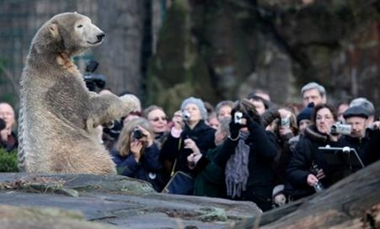
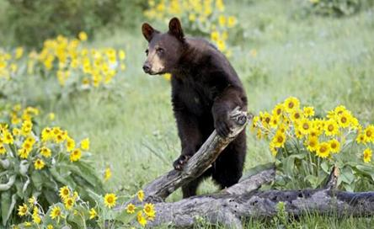
Introduction - I would like to compare … - There are two photos in front of me. My task is to compare and contrast them.

Slide 4
Start with a topic both photos are devoted to.
Both photos show…
Each picture illustrates how/where…
Both photos show problems which…
The photos deal with different aspects of…
The pictures/photos/photographs are about…
Give a brief description of the photos (action, location)
In the first photo there is… who/that …..
The second photo shows … who/that….
Speculating about the situation
It may be… They could be… Perhaps, … It is probably… I imagine they’re… Another idea is that… | It is also possible that… It’s not clear if… It seems to me that the people in the picture… I get the impression that the people are not very happy here… They don’t seem to be enjoying themselves…

Slide 5
Say what the pictures have in common (2 – 3 examples)
In both pictures …
Both pictures depict…
Both of the photos show …
Neither of them …
Like in the first picture, in the second one …

Slide 6
Say in what way the pictures are different. E.g. Although the photos have some features in common, they still differ…
The main difference between the photos is …
In the first picture…, whereas in the second picture …
While in the first picture …, in the second one …
Instead of …
Unlike in the first photo, in the second one …
For example/ for instance, …

Slide 7
Say which kind of (life) you’d prefer (for wild animals) and explain why
say which kind of life you’d prefer for wild animals
I think I would prefer … because …
If I had to choose between …, I would …
In my opinion, …
Personally, I would prefer …
I might be wrong but …
It seems to me that …
My personal view is that ….

Slide 8
Conclusion
In conclusion, I ‘d like to say that …
To sum up, …
That’s all that I can tell you about these two photos.

Slide 9
Критерии оценивания выполнения заданий устной части. Задание 3 и 4 ( описание фото и сравнение двух фото) максимум-7 баллов) Решение коммуникативной задачи
3 | 2 | 1 | 0
Коммуникативная задача выполнена полностью: содержание полно, точно и развёрнуто отражает все аспекты, указанные в задании (в среднем не менее трёх фраз по каждому пункту плана) | Коммуникативная задача выполнена частично: один аспект не раскрыт (остальные раскрыты полно), ИЛИ один-два раскрыты неполно (в среднем не менее двух фраз по каждому пункту плана) | Коммуникативная задача выполнена не полностью: два аспекта не раскрыты (остальные раскрыты полно), ИЛИ все аспекты раскрыты неполно (в среднем менее двух фраз по каждому пункту плана) | Коммуникативная задача выполнена менее чем на 50%: три и более аспектов содержания не раскрыты

Slide 10
Языковое оформление высказывания
2 | 1 | 0
Используемый словарный запас, грамматические структуры, фонетическое оформление высказывания соответствуют поставленной задаче (допускается не более двух негрубых лексико- грамматических ошибок И/ИЛИ не более двух негрубых фонетических ошибок) 2 | Используемый словарный запас, грамматические структуры, фонетическое оформление высказывания в основном соответствуют поставленной задаче (допускается не более четырёх лексико- грамматических ошибок (из них не более двух грубых) ИЛИ/И не более четырёх фонетических ошибок (из них не более двух грубых) | Понимание высказывания затруднено из-за многочис- ленных лексико- грамматических и фонетических ошибок (пять и более лексико- грамматических ошибок И/ИЛИ пять и более фонетических ошибок) ИЛИ более двух грубых ошибок)

Slide 11
Организация высказывания
2 | 1 | 0
Высказывание логично и имеет завершённый характер; имеются вступительная и заключительная фразы, соответствующие теме. Средства логической связи используются правильно | Высказывание в основном логично и имеет достаточно завершённый характер, НО отсутствует вступительная И/ИЛИ заключительная фраза, И/ИЛИ средства логической связи используются недостаточно | Высказывание нелогично И/ИЛИ не имеет завершенного характера; вступление и заключение отсутствуют; средства логической связи практически не используются

Slide 12
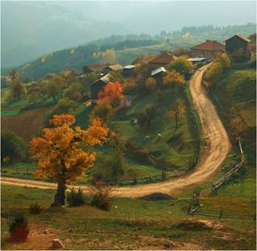
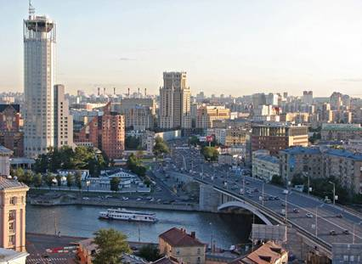

Slide 14
